Slide 1
Igeolvasás
¹Abban az időben a filiszteusok összevonták a csapataikat, hogy megütközzenek Izráellel. Ákís ezt mondta Dávidnak: Tudd meg, hogy velem együtt neked is hadba kell vonulnod embereiddel együtt!²Dávid ezt felelte Ákísnak: Akkor te már azt is tudod, hogy mit kell tennie szolgádnak. Ákís ezt mondta Dávidnak: Úgy van! Testőrömmé teszlek erre az időre. ³Közben meghalt Sámuel. Meggyászolta egész Izráel, és eltemették városában, Rámában. Saul pedig eltávolította az országból a halottidézőket és jövendőmondókat. ⁴A filiszteusok tehát összegyűltek, benyomultak, és Súném mellett ütöttek tábort. Saul is összegyűjtötte egész Izráelt, és tábort ütött a Gilbóa-hegyvidéken. ⁵Amikor azonban Saul meglátta a filiszteusok táborát, megijedt, és hevesen kezdett verni a szíve. ⁶Megkérdezte Saul az URat, de az ÚR nem válaszolt neki sem álomban, sem az úrímmal, sem a próféták által. ⁷Akkor ezt mondta Saul a szolgáinak: Keressetek nekem egy halottidéző asszonyt! Elmegyek hozzá, és őt kérdezem meg. Szolgái ezt felelték neki: Van itt Én-Dórban egy halottidéző asszony.

Slide 2
Igeolvasás
⁸Saul ekkor elváltoztatta a külsejét, más ruhát vett magára, és elment két emberével. Amikor éjjel odaértek az asszonyhoz, ezt mondta: Kérj jövendölést a halottaktól, és idézd meg nekem, akit mondok neked! ⁹De az asszony ezt felelte: Magad is tudod, mit tett Saul, hogyan irtotta ki az országból a halottidézőket és a jövendőmondókat. Miért akarsz csapdába ejteni és megöletni engem? ¹⁰De megesküdött neki Saul az ÚRra: Az élő ÚRra mondom, hogy nem ér téged büntetés emiatt. ¹¹Az asszony ekkor megkérdezte: Kit idézzek meg neked? Ő így felelt: Sámuelt idézd meg nekem! ¹²Amikor az asszony meglátta Sámuelt, hangosan felkiáltott, és ezt mondta Saulnak: Miért szedtél rá? Hiszen te vagy Saul! ¹³De a király ezt mondta neki: Ne félj! Mit láttál? Az asszony ezt felelte Saulnak: Istenfélét látok feljönni a földből. ¹⁴Saul megkérdezte tőle: Hogyan néz ki? Az asszony így felelt: Egy öregember jön fölfelé, palástba burkolózva. Ebből megtudta Saul, hogy Sámuel az; ezért arccal a földig hajolt, és leborult előtte.

Slide 3
Igeolvasás
¹⁵Sámuel ezt mondta Saulnak: Miért háborgattál és idéztél meg engem? Saul így felelt: Igen nagy bajban vagyok. Megtámadtak a filiszteusok; Isten pedig eltávozott tőlem, és nem felel többé sem próféták által, sem álomban. Téged hívtalak tehát, hogy tudasd velem, mit kell tennem. ¹⁶De Sámuel ezt mondta: Miért kérdezel engem, ha az ÚR eltávozott tőled, és az ellenséged lett?! ¹⁷Úgy cselekedett az ÚR, ahogyan általam megmondta: kiragadta kezedből a királyságot az ÚR, és másnak, Dávidnak adta. ¹⁸Mivel nem hallgattál az ÚR szavára, és nem izzó haragja szerint bántál Amálékkal, azért bánik most veled így az ÚR. ¹⁹Sőt az ÚR veled együtt Izráelt is a filiszteusok kezébe adja, te pedig holnap fiaiddal együtt velem leszel. Még Izráel táborát is a filiszteusok kezébe adja az ÚR. ²⁰Ekkor Saul hirtelen teljes hosszában elzuhant a földön, annyira megrémült Sámuel szavaitól. Semmi erő sem volt benne, mert egész nap és egész éjjel nem evett semmit.” 1Sám 28, 1-20

Slide 4
Szívembe jöjj, szívembe jöjj,
jöjj szívembe most Úr Jézus,
Ó, jöjj ma még, lakója légy,
jöjj szívembe most Úr Jézus!

Slide 5
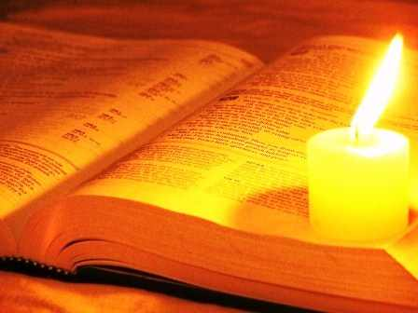
Igehirdetés

Slide 6
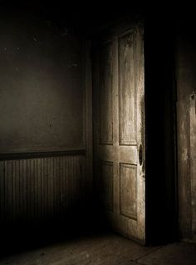
Kinek nyitsz ajtót? - babonaság, okkultizmus

Slide 7
„Satan – vádló, rágalmazó”
„Diabolosz – szétdobáló, goncsoló, gáncsoskodó”
„Lucifer – hajnal fia, fényhozó, lux, 'fény' és fero, 'hordozni, vinni’”

Slide 8
„Legyetek józanok, vigyázzatok, mert ellenségetek, az ördög mint ordító oroszlán jár szerte, keresve, kit nyeljen el:” I Pt 5,8
„Embergyilkos volt kezdettől fogva, és nem állt meg az igazságban, mert nincs benne igazság. Amikor a hazugságot szólja, a magáéból szól, mert hazug, és a hazugság atyja.” Jn 8,44

Slide 9
„⁹Én vagyok az ajtó: ha valaki rajtam át megy be, az megtartatik, bejár és kijár, és legelőre talál. ¹⁰A tolvaj csak azért jön, hogy lopjon, öljön és pusztítson; én azért jöttem, hogy életük legyen, sőt bőségben éljenek.” Jn 10,9-10

Slide 10
„²⁰Íme, az ajtó előtt állok, és zörgetek: ha valaki meghallja a hangomat, és kinyitja az ajtót, bemegyek ahhoz, és vele vacsorálok, ő pedig énvelem.” Jel 3,20

Slide 11
„²³Minden féltve őrzött dolognál jobban óvd szívedet, mert onnan indul ki az élet!” Péld 4,23.

Slide 12
A Sátánnak az a célja, hogy a hitet
és a bizalmat meglopja az ember szívéből Isten iránt.

Slide 13
Napóleon:
„Az emberek mindent elhisznek, csak ne legyen benne a Bibliában.”

Slide 14
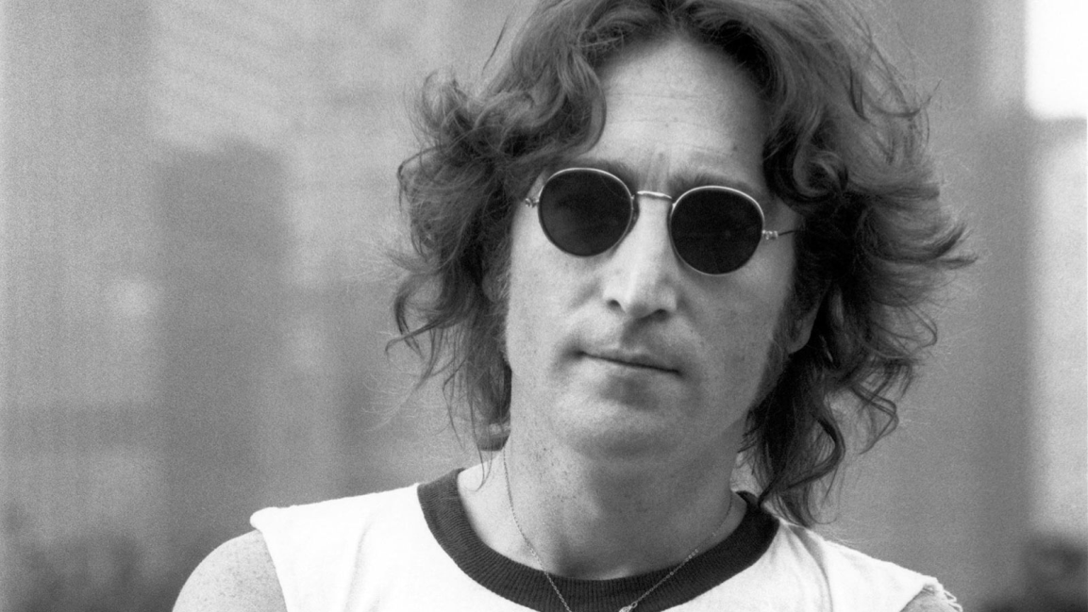
John Lennon:
„Tudom, hogy a Beatles olyan
sikeres lesz, mint még soha
egyetlen együttes sem.
Pontosan tudom, mert ezért a
sikerért eladtam a lelkemet
az ördögnek…!”
1966. március 4-i nyilatkozata:
„A kereszténység el fog tűnni. Megszűnik, megsemmisül. Erről még csak vitatkozni sem vagyok hajlandó. Igazam van és be is fog igazolódni. Már most népszerűbbek vagyunk, mint Jézus. Nem tudom persze, melyik fog előbb letűnni a színről, a rock ’n’ roll vagy a kereszténység. Jézussal nincs is semmi baj, de a követői ostobák és közönségesek. Ők csavarják ki úgy a dolgokat, hogy az számomra tönkreteszi az egészet.”!

Slide 15
„Bring On The Lucie”-ban egyenesen az Antikrisztusról énekel, és hozzá fohászkodik: „Van itt valami, amit rögtön meg kell tenned: Szabadítsd meg most az embereket! Tedd meg, tedd meg, tedd meg most! Levegőből lenyúló kezek tartanak fogva bennünket… Ezért hát mint egy imádságot kiáltjuk: Szabadítsd meg az embereket… 666 a te neved.”
1972-ben levelet írt Oral Robertsnek, Amerika egyik híres evangelizátorának: „Magyarázza el nekem, kérem, hogy mit tehet a kereszténység értem. Ez is csak egy átverés? Szerethet Ő engem? Ki akarok jutni a pokolból”

Slide 16
1972-ben levelet írt Oral Robertsnek, Amerika egyik híres evangelizátorának: „Magyarázza el nekem, kérem, hogy mit tehet a kereszténység értem. Ez is csak egy átverés? Szerethet Ő engem? Ki akarok jutni a pokolból”
1980. december 8-án Mark David Chapman miután megölte, azt mondta a rendőrségnek, hogy „az Ördög parancsára cselekedtem!”.

Slide 17
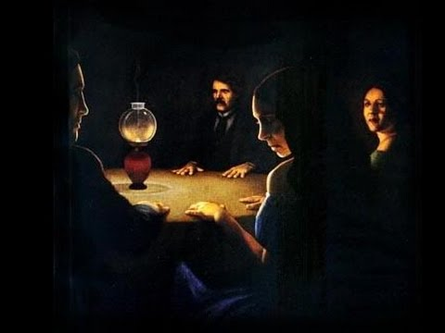
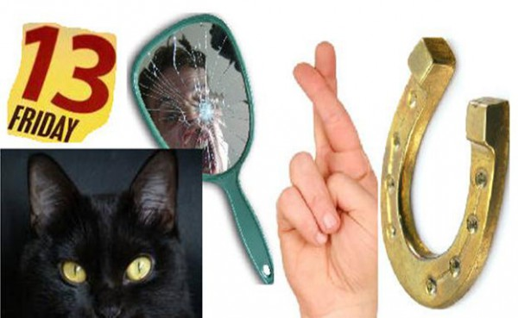
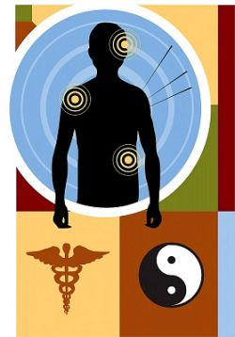
A Sátán 3 területen dolgozik:
- olyat mutat meg, amit Isten elrejtett az ember elől (halottidézés, jövendő)
- védelmet ígér (pl.: babonák)
- segítséget ígér, amit máshol nem kapsz meg
(pl.: természetgyógyászat)

Slide 18
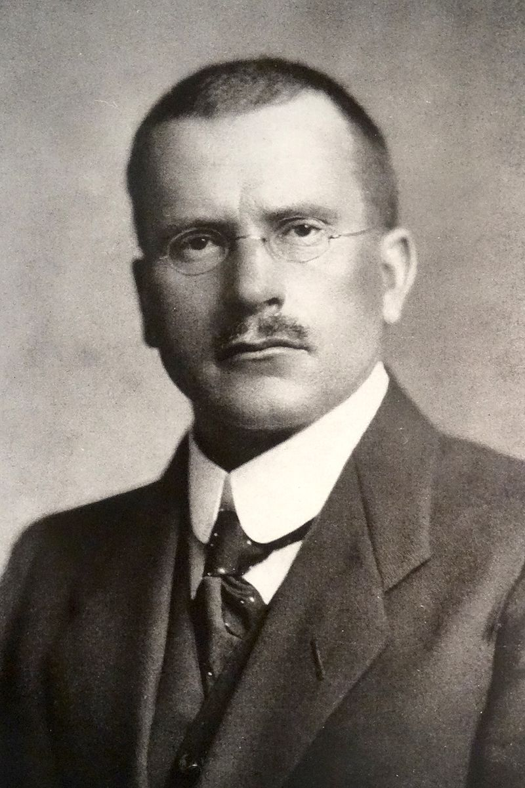
Jung:
„Amikor leszállt az este, anyám olyan volt, mint egy démon, előkerült a kártya”.

Slide 19
„⁶Eltaszítottad népedet, Jákób házát, mert tele vannak keleti szokásokkal, varázslást űzőkkel, mint a filiszteusok, és idegenekkel barátkoznak.” Ézs 2,6.

Slide 20
„⁹Ha bemégy arra a földre, amelyet Istened, az ÚR ad neked, ne tanuld el azokat az utálatos dolgokat, amelyeket azok a népek művelnek. ¹⁰Ne legyen olyan nálad, aki a fiát vagy a leányát áldozatul elégeti, ne legyen jós, se varázslást űző, jelmagyarázó vagy igéző! ¹¹Ne legyen átokmondó, se szellemidéző, se jövendőmondó, se halottaktól tudakozódó! ¹²Mert utálatos az ÚR előtt mindaz, aki ilyet cselekszik: éppen ezek miatt az utálatos dolgok miatt űzi ki előled ezeket a népeket Istened, az ÚR. ¹³Légy feddhetetlen Istened, az ÚR előtt! ¹⁴Mert ezek a népek, amelyeknek a földjét birtokba veszed, varázslókra és jósokra hallgatnak, de neked ezt nem engedi meg Istened, az ÚR.” V Móz 18,9-14.

Slide 21
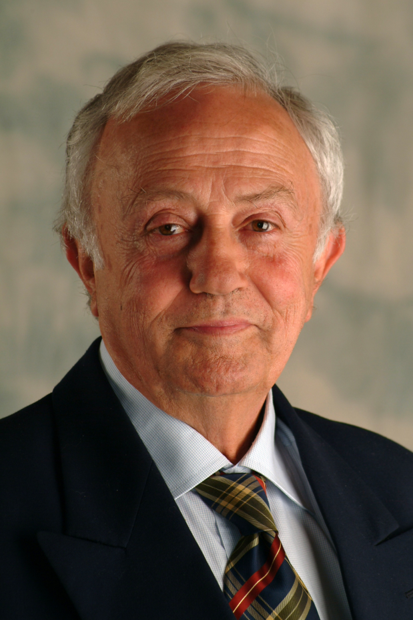
„Valójában a homeopátia olyan
messze ható, hogy egyetemes
gyógyászati alkalmazása hatalmas
fejlődést jelenthet… mivel a
homeopátia nem csupán az ember
fizikai, hanem spirituális fejlődésével
jár. A fizikai szervek harmóniájának
megteremtésével az intellektus és
a lélek működését támogató tiszta
eszköz. A homeopátia segít megnyitni a felsőbb szinteket a spirituális és mennyei beáramlás felé. ”

Slide 22
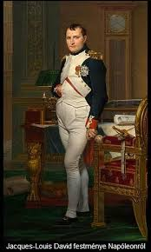
„Napóleon, - ha ezt bevezeted, akkor az emberek nem fognak téged szeretni.”
„Engem ne szeressenek, hanem tőlem féljenek!”

Slide 23
„Mert nem a félelem lelkét adta nekünk Isten, hanem az erő, a szeretet és a józanság lelkét.”
II Tim 1,7

Slide 24
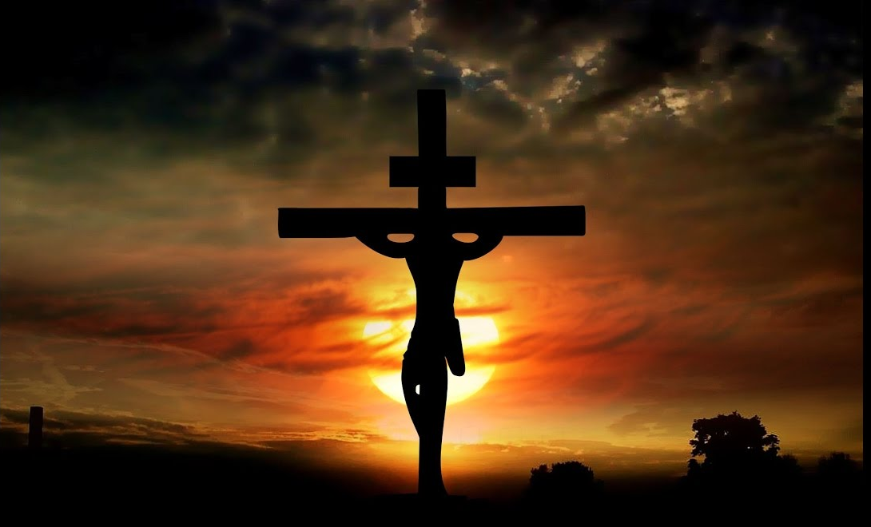
„(Jézus) halála által megsemmisítse azt, akinek hatalma van a halálon, vagyis az ördögöt, ¹⁵és megszabadítsa azokat, akik a haláltól való félelem miatt egész életükben rabok voltak.” Zsid 2,14b-15

